Slide 1
Evaluation de l’impact des CPTS sur l’activité des urgences via les RPU
Journée Est-RESCUE
16 Mars 2023

Slide 2
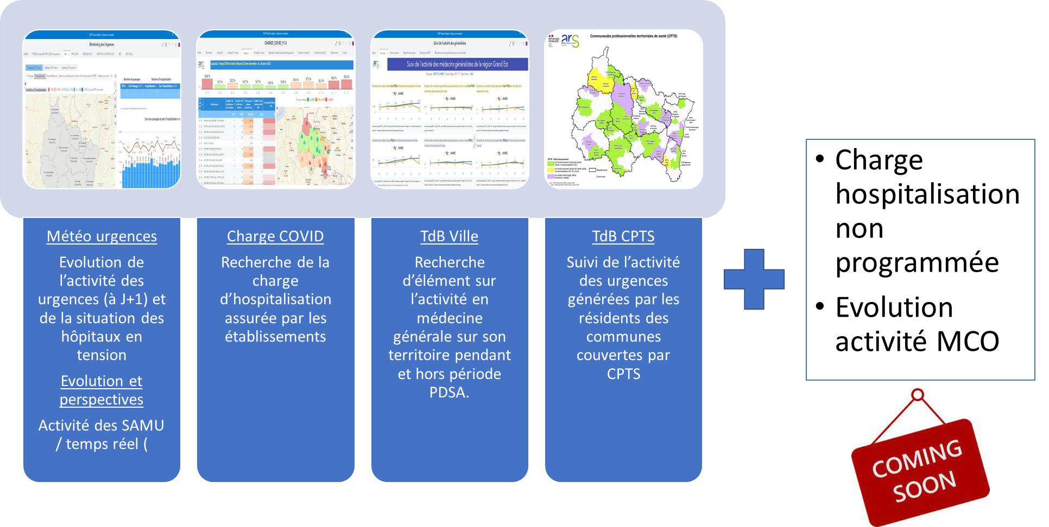
Transparence des données entre les acteurs
Une démarche continue

Slide 3
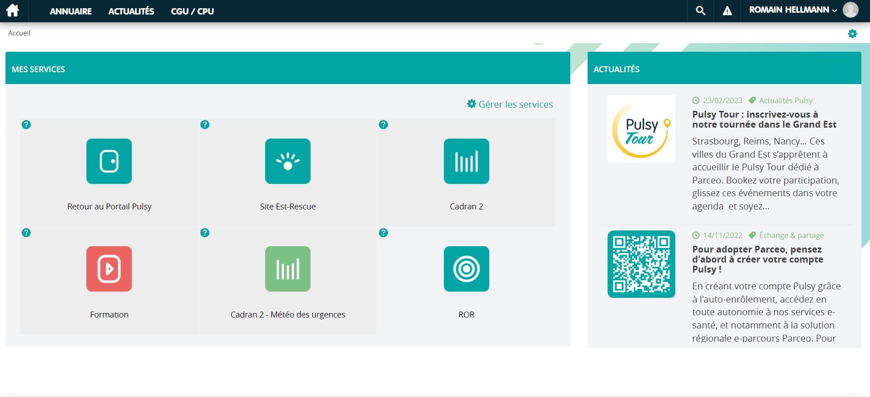
Transparence des données entre les acteurs
Une démarche continue (2)

Slide 4
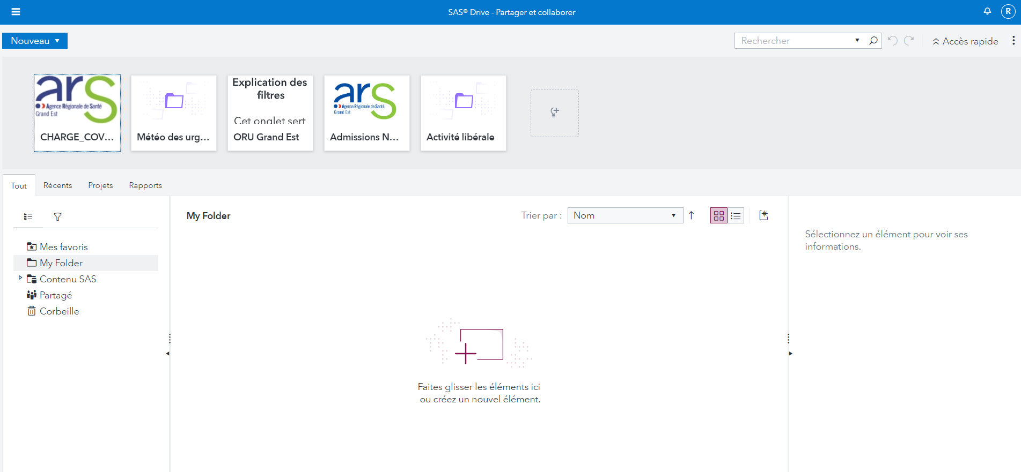
Transparence des données entre les acteurs
Une démarche continue (3)

Slide 5
Tableau de bord – Ville

Slide 6


Tableau de bord soins de ville
Objectifs
Visualiser l’activité de médecine générale de façon transparente et partagée entre ville / hôpital
Apprécier l’évolution de cette activité lors périodes hors PDSA / PDSA
Objectiver les proportions de fermeture des cabinets de médecine générale avec une comparaison avec les années précédentes
Partenaires :

Slide 7
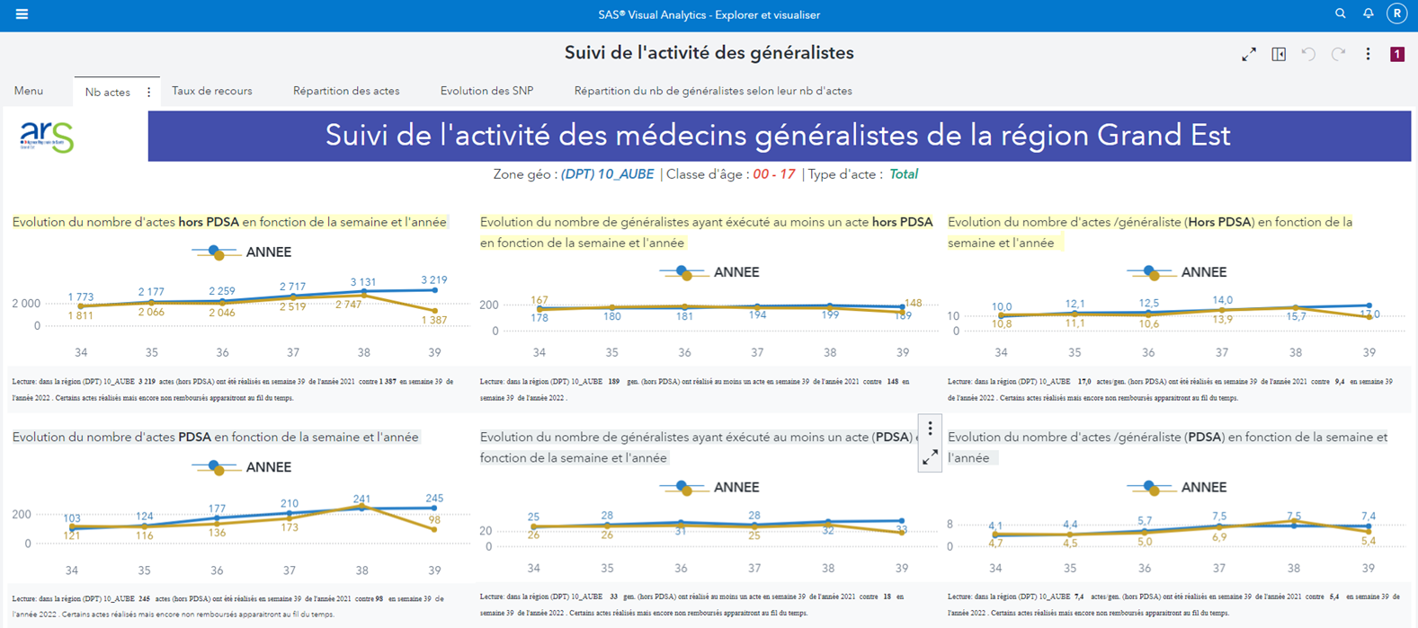
Tableau de bord soins de ville
Illustration

Slide 8
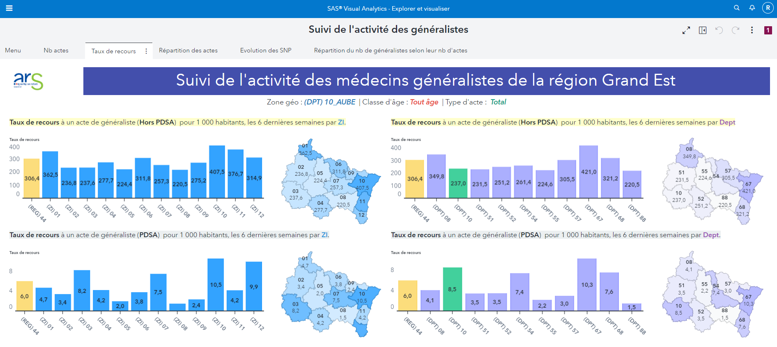
Tableau de bord soins de ville
Illustration (2)

Slide 9
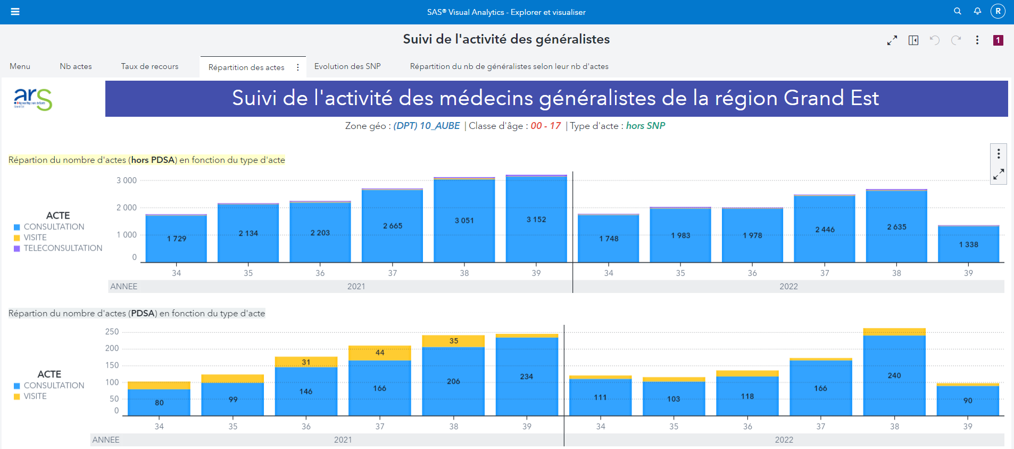
Tableau de bord soins de ville
Illustration (3)

Slide 10
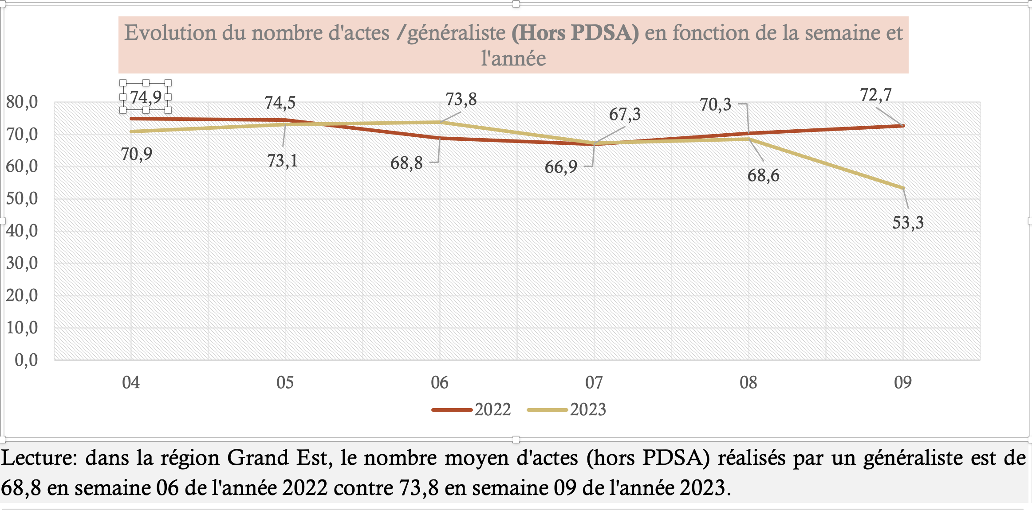
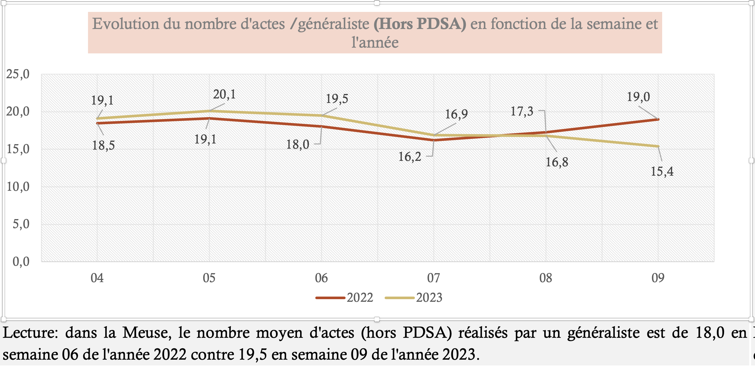
Tableau de bord - Ville
Illustration (4)
Il permet de pointer des situations qui interrogent…

Slide 11
Tableau de bord CPTS

Slide 12


Tableau de bord CPTS
Objectifs
Fournir aux CPTS des points de repère théoriques en volume des patients relevant potentiellement des soins non programmés de ville et consultant pourtant aux urgences
Décrire la population relevant potentiellement des soins non programmés de ville et consultant pourtant aux urgences
Partenaires :

Slide 13
CPTS et soins non programmés
Rappels
Accord conventionnel interprofessionnel (ACI) du 20 juin 2019 un accord conventionnel interprofessionnel (ACI) en faveur de l’amélioration de l’accès aux soins et du développement de l’exercice coordonné.
Améliorer la prise en charge des soins non programmés en ville : les CPTS ont pour mission de permettre aux patients du territoire concerné d’obtenir un rendez-vous le jour-même ou dans les 48 heures (dès lors qu’il s’agit d’une urgence non vitale). Pour ce faire, la CPTS travaille en étroite collaboration avec les services d’accès aux soins (SAS) présents sur les territoires pour définir les modalités de leur collaboration afin d’apporter une réponse aux demandes de soins provenant du SAS. Pour cela, elle s’appuiera sur les ressources disponibles (professionnels de santé, centres de santé, maisons de santé, etc.).

Slide 14
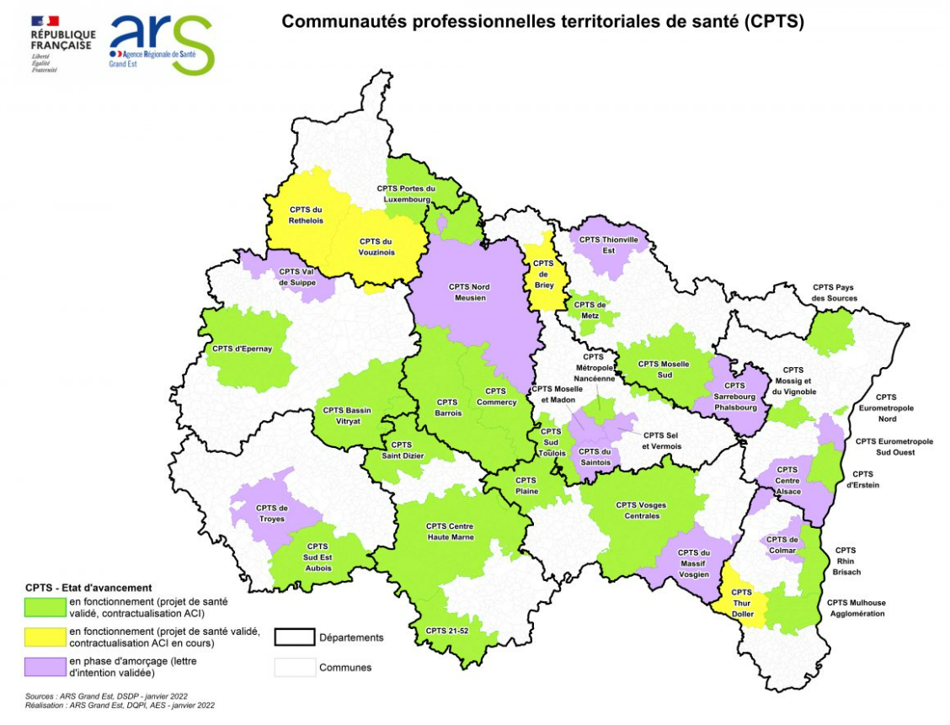
CPTS et soins non programmés
Dynamique de déploiement en Grand - Est

Slide 15
Tableau de bord CPTS
Méthodologie et limites
Méthodologie :
  Regrouper les communes de la région Grand Est en fonction de leur CPTS d’appartenance,
  Rechercher dans les RPU (Résumés de Passage aux Urgences générés en temps réel lors de chaque passage aux urgences) et pour toutes les communes, les SAU consultés,
  Identifier les 3 SAU majoritairement consultés par ces patients (ce qui représente habituellement plus de 70% des passages)
  Pour ces trois SAU majoritaires, analyser les principales caractéristiques de ces populations à savoir : l’âge et le sex ratio, les heures d’arrivée en particulier en horaire de PDSA, le mode de transport à l’admission (véhicules personnels ou vecteurs sanitaires), le niveau de gravité selon la CCMU (Classification Clinique des Malades aux Urgences) dont les CCMU 1 et 2 correspondant aux consultations sans ou avec examens complémentaires « conventionnelles » , le diagnostic principal via des regroupements diagnostiques, les durées moyennes et médianes de passage et enfin les modes de sortie dont le taux de retour à domicile.
Limites :
  Couverture territoriale des CPTS

Slide 16
Tableau de bord CPTS
Exemple
Description de la population consultant dans les SAU résidants dans les communes couvertes par les CPTS du territoire

Slide 17
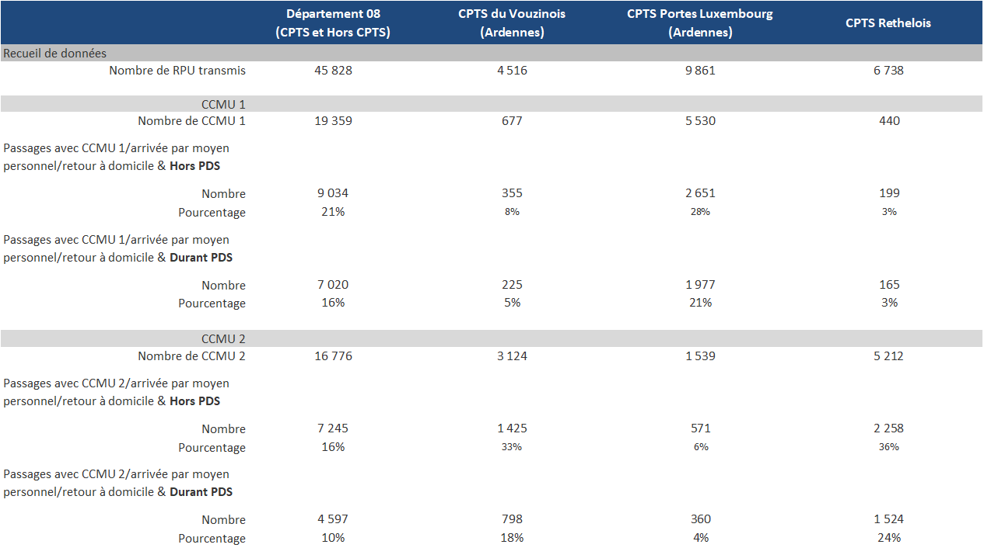
Tableau de bord CPTS
Focus CCMU1 et 2

Slide 18
Tableau de bord CPTS
Top 10
TOP 10 des diagnostics principaux en CCMU 1 les plus fréquents regroupés par sous-chapitre en 2022 - CPTS Eurometropole Sud Ouest
Sous-chapitre | Effectif | Part
Contusions et lésions superf cutanéo-muqueuses (hors plaies et CE) | 3 995 | 8,2%
Angines, amygdalites, rhino-pharyngites, toux | 3 163 | 6,5%
Plaies et corps étrangers cutanéo-muqueux | 3 031 | 6,3%
Entorses et luxations de membre | 2 564 | 5,3%
Fractures de membre | 2 323 | 4,8%
Douleur abdominale sans précision | 1 941 | 4,0%
Douleur précordiale ou thoracique non élucidée | 1 490 | 3,1%
Diarrhée et gastro-entérite | 1 307 | 2,7%
Infection des voies urinaires | 1 037 | 2,1%
Lombalgie, lombo-sciatique, rachis lombaire | 1 003 | 2,1%
TOP 10 des diagnostics principaux en CCMU 2 les plus fréquents regroupés par sous-chapitre en 2022 - CPTS Mulhouse Agglomération

Slide 19
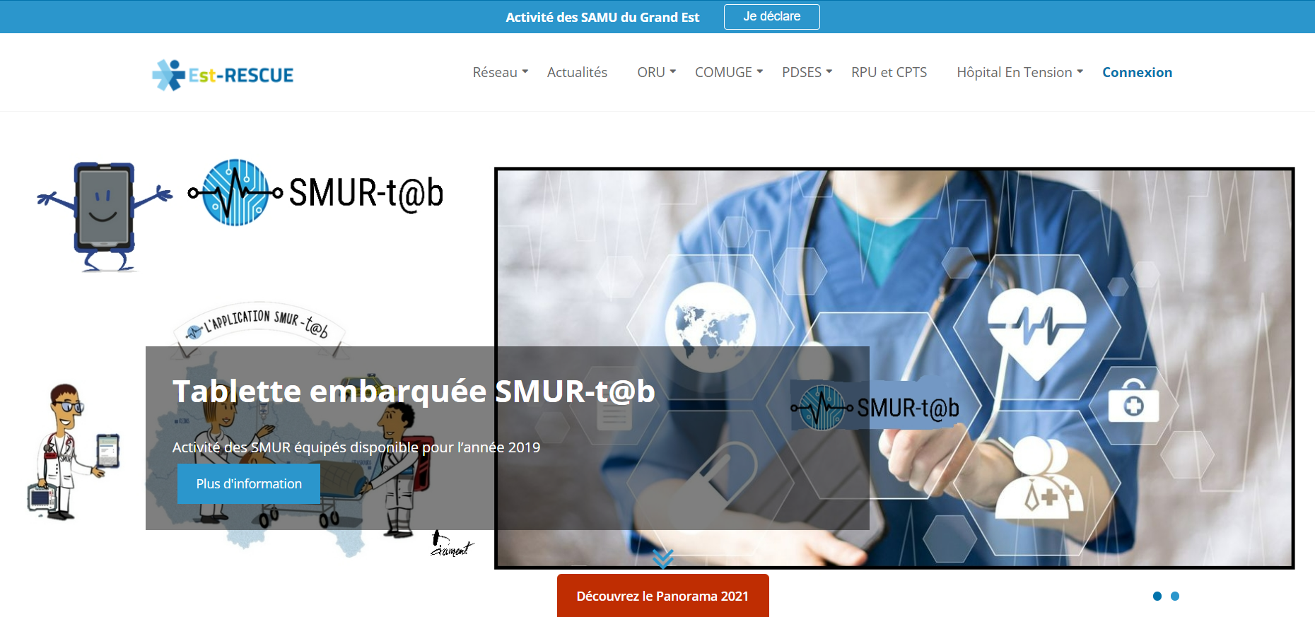
Tableau de bord CPTS
Accessibilité
Libre accès

Slide 20
Tableau de bord CPTS
Utilité
Outil de partage et d’échange entre SAU / acteurs de ville
Outil de pilotage pour les acteurs de ville :
  Projet médical de CPTS sur les SNP ?
  Projet territorial SAS ?
Outil d’évaluation des actions sur les SNP sur le territoire
….

